Slide 1

Elementos de Diseño
Análisis y Diseño de Sistemas 2 B
Escuela de Ingeniería de Ciencias Y Sistemas
Facultad de Ingeniería
Universidad de San Carlos de Guatemala

Slide 2
COMPETENCIA(S) QUE DESARROLLAREMOS
Identifica y comprende los patrones de diseño creacionales, reconociendo sus estructuras, ventajas y aplicaciones para seleccionar el más adecuado según el problema de diseño planteado.

Slide 3

CONTENIDO
Parte teórica que se requiera (conocimiento)
Queda a tu discreción de donde te guías para generar el contenido que agregaras(libros, paginas web, etc. que fundamente teóricamente los temas que estas exponiendo a los compañeros

Slide 4

AGENDA
1 | Avisos
2 | Grupos
3 | Teoría Introductoria de Patrones de diseño
4 | Ejemplo Práctico

Slide 5


Patrones Creacionales
Son patrones de diseño relacionados con la creación o construcción de objetos. Estos patrones intentan controlar la forma en que los objetos son creados implementando mecanismos que eviten la creación directa de objetos.

Slide 6
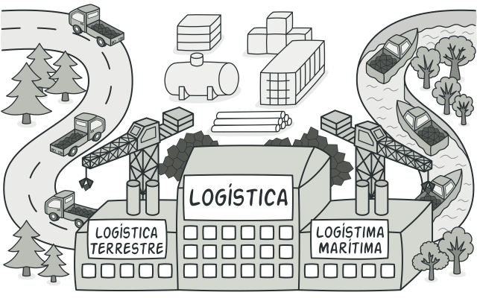
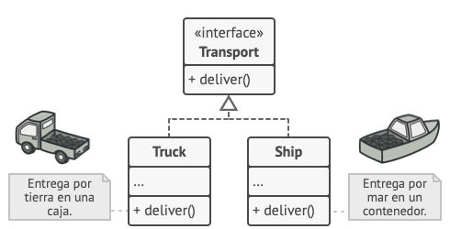
Patrón Factory Method
Factory Method es un patrón de diseño creacional que proporciona una interfaz para crear objetos en una superclase, mientras permite a las subclases alterar el tipo de objetos que se crearán.

Slide 7
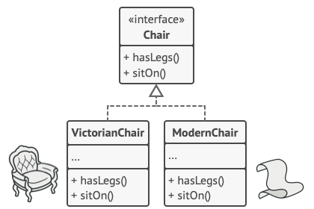
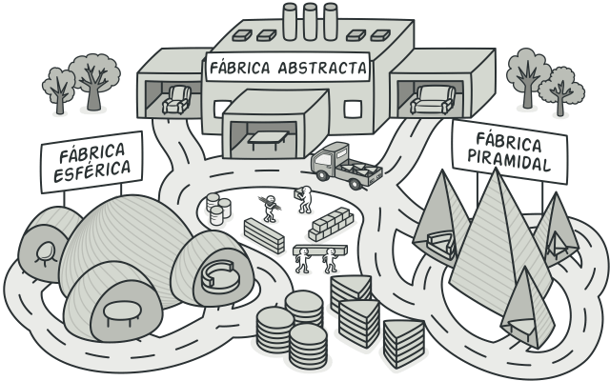
Patrón Abstract Factory
Abstract Factory es un patrón de diseño creacional que nos permite producir familias de objetos relacionados sin especificar sus clases concretas.

Slide 8
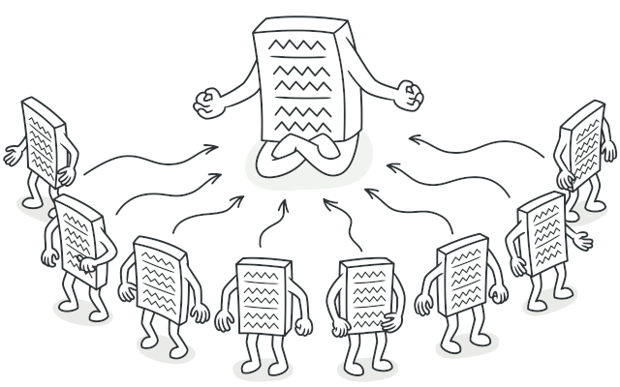
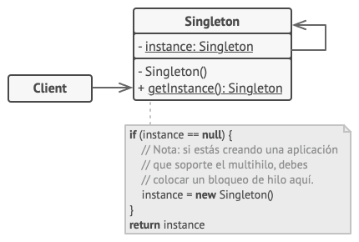
Patrón Singleton
Singleton es un patrón de diseño creacional que nos permite asegurarnos de que una clase tenga una única instancia, a la vez que proporciona un punto de acceso global a dicha instancia.

Slide 9
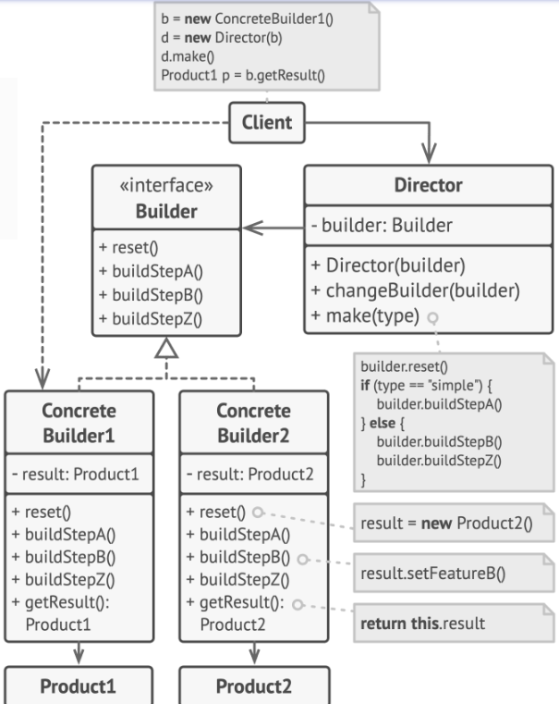
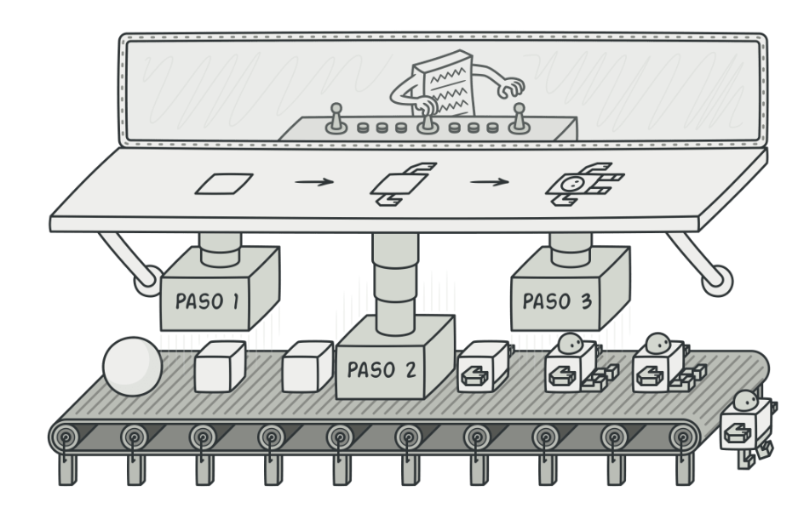
Patrón Builder
Builder es un patrón de diseño creacional que nos permite construir objetos complejos paso a paso. El patrón nos permite producir distintos tipos y representaciones de un objeto empleando el mismo código de construcción..

Slide 10
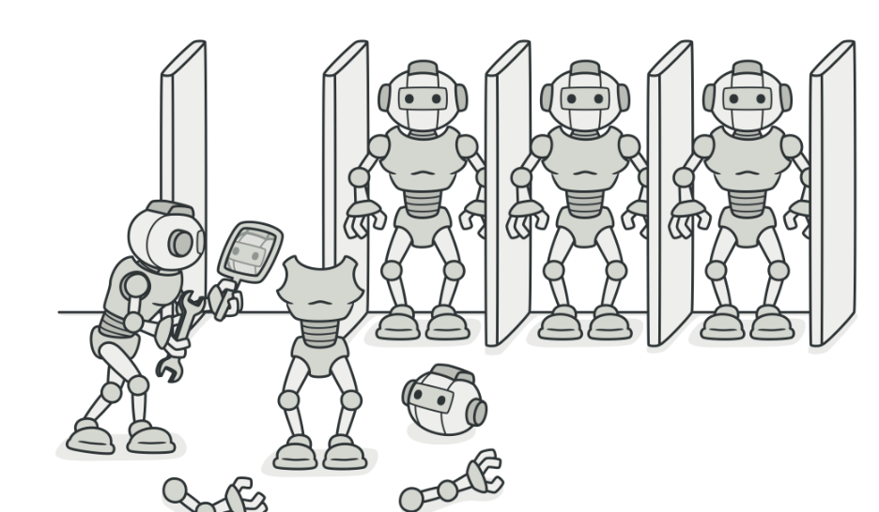
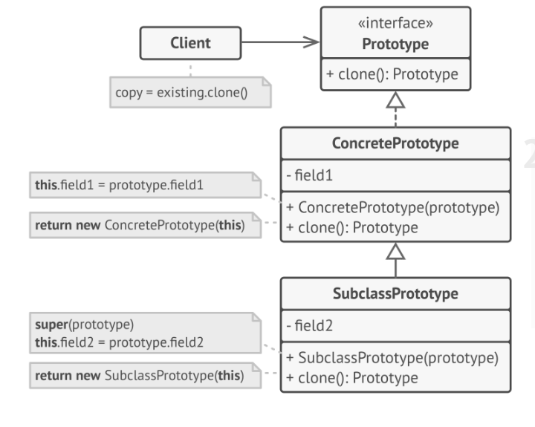
Patrón Prototype
Prototype es un patrón de diseño creacional que nos permite copiar objetos existentes sin que el código dependa de sus clases.

Slide 11
Ventajas
Patrón | Ventajas principales
Singleton | - Garantiza una única instancia - Acceso global centralizado - Reduce uso de memoria en recursos compartidos - Útil para configuración, logs, etc.
Factory Method | - Permite delegar la creación a subclases - Mejora la extensibilidad y reutilización - Separa la lógica de creación del código cliente - Permite cambiar fácilmente el tipo de objeto creado
Abstract Factory | - Crea familias de objetos relacionados - Asegura consistencia entre objetos - Mejora encapsulamiento de dependencias - Facilita cambio de contexto o temas completos
Builder | - Maneja objetos con muchas configuraciones o pasos - Separa la construcción de la representación final - Permite reutilizar la misma lógica de construcción para diferentes representaciones - Mejora la legibilidad del código
Prototype | - Evita creación desde cero copiando objetos existentes - Útil para objetos costosos de crear - Permite clonar sin conocer clases concretas - Flexible en tiempo de ejecución

Slide 12
¿Cuándo se usan?
Patrón | ¿Cuándo se usa? | Ejemplo sencillo
Singleton | Cuando solo debe existir una única instancia de algo en el programa. | - Un solo control remoto para toda la casa. - Un único menú de configuración en una app.
Factory Method | Cuando quieres dejar que cada subclase decida qué objeto crear. | - Una app que crea botones diferentes según el sistema operativo. - Un videojuego que crea distintos tipos de enemigos según el nivel.
Abstract Factory | Cuando necesitas crear varios objetos que deben funcionar juntos. | - Cambiar todo el tema visual de una app (botones, menús, colores) con un solo cambio. - Crear juegos en distintos estilos (futurista, medieval).
Builder | Cuando necesitas construir objetos con muchas partes opcionales. | - Pedir una hamburguesa personalizada (con queso, sin tomate, doble carne, etc.). - Armar un combo en un restaurante (bebida, papas, postre).
Prototype | Cuando necesitas copiar un objeto existente rápidamente. | - Duplicar una presentación en PowerPoint y solo cambiar el título. - Copiar un personaje del juego con las mismas habilidades.

Slide 13
Ejemplo práctico
Funcionalidad del sistema | Patrón Creacional Aplicable | Justificación / Uso
Registrarse e iniciar sesión | Singleton | Controlar una única instancia del gestor de sesiones activas.
Crear cuentas de usuario (roles) | Factory Method | Crear objetos Estudiante, Instructor o Admin según el tipo de usuario.
Mostrar la interfaz visual (temas) | Abstract Factory | Generar familias de componentes de UI compatibles (tema claro/oscuro).
Armar combos de cursos (paquetes) | Builder | Construir combos de cursos personalizados paso a paso.
Clonar un curso como plantilla | Prototype | Copiar un curso existente como base para uno nuevo, sin recrearlo desde cero.

Slide 14
Tarea: Caso de estudio
La universidad quiere desarrollar una red social exclusiva para estudiantes, en la que puedan:
Crear su perfil académico.
Crear publicaciones (tipo blog, anuncio, duda, o proyecto).
Compartir contenido con compañeros.
Personalizar su experiencia de usuario.
Reutilizar publicaciones anteriores como plantilla.
Se les pide diseñar la arquitectura orientada a objetos del sistema utilizando los 5 patrones creacionales, pero no se les dice dónde aplicarlos directamente. En lugar de eso, se les da una descripción de las necesidades del sistema, y deben deducir en qué parte cada patrón puede ser útil.

Slide 15
CONCEPTOS CLAVE APRENDIDOS
Patrones creacionales

Slide 16
DISCIPLINA
La disciplina es clave para comprender y aplicar correctamente los patrones creacionales, ya que requiere atención al detalle, seguimiento de estructuras definidas y constancia para entender su funcionamiento y aplicabilidad en distintos contextos de desarrollo.

Slide 17

¡GRACIAS POR SU ATENCIÓN!
DUDAS
RECUERDA QUE TENEMOS NUESTRO FORO SEMANAL DONDE PUEDES CONSULTAR CUALQUIER DUDA QUE TE SURJA EN LA SEMANA

